Slide 1
Agenda da Apresentação
01
02
03
Apresentação
Contexto
Demonstração
Apresentação Pessoal
Contextualização do tema
Demonstração da Aplicação
04
05
06
Dificuldade
Superação
Agradecimentos
Maior dificuldade pessoal com projeto
Maior superação na realização do desafio
Agradecimentos e finalização

Slide 2
Steven Universe Comunidade
Projeto Individual
1CCO - Gustavo Antonio - 02221049

Slide 3
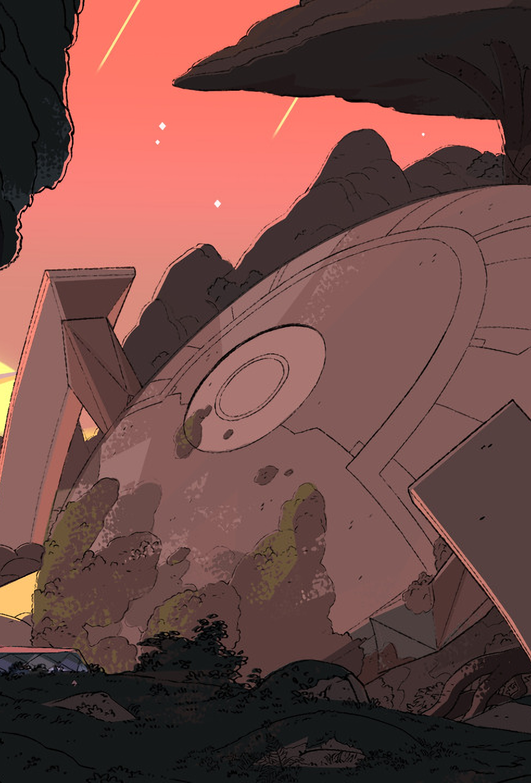
O que é Steven Universe ?
Steven Universo conta as aventuras de uma criança meio humana e meio Crystal Gem, uma espécie de ser intergaláctico com superpoderes. Junto com suas amigas Garnet, Ametista e Pérola, Steven tenta descobrir qual é a sua missão, enquanto tenta proteger seu mundo ameaçado por seres intergalácticos corrompidos.

Slide 4
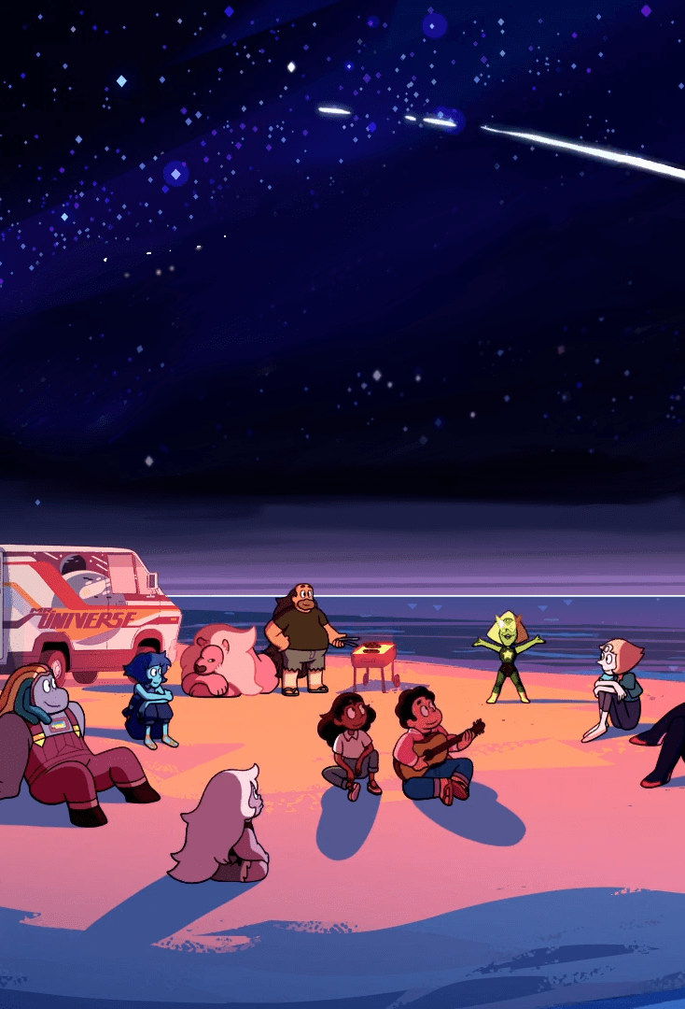
Por que Steven Universe ?
Mudou minha maneira de pensar:
O autoconhecimento é o caminho
Precisamos aprender mais sobre resiliência
O valor de uma boa amizade é inestimável
Abrace a diversidade
Empatia é a chave de tudo
Me ajudou a descobrir quem eu sou
Se me ajudou, pode ajudar os outros

Slide 5
Demonstração
Aplicação WEB

Slide 6
Dificuldades
Superação
Gestão de Tempo (em todos os sentidos)
Escopo
Dificuldade com API/node.js
Design do Projeto

Slide 7
Agradecimentos

Slide 8
Dá trabalho. Mas, para brilhar, as estrelas têm que arder, até o glorioso fim.

